Slide 1
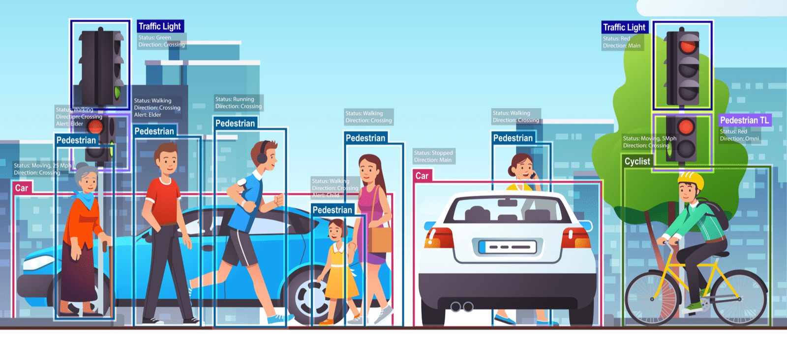
Computer Vision
Giuseppe Massimino, Riccardo Milazzo, Daniele Villarà , Giuliano Mirabella

Slide 2
Obiettivo del progetto
Il progetto ha l’obiettivo di contare automaticamente tutti i soggetti presenti in una determinata foto utilizzando tecniche di computer vision. Attraverso l’analisi di immagini, il sistema riconosce la presenza delle persone e stima il numero totale di soggetti presenti. In una prima fase il conteggio verrà effettuato su foto statiche, con possibile estensione successiva all’analisi di video, anche in tempo reale.

Slide 3
Tecnologie utilizzate per il riconoscimento
Per sviluppare il sistema di conteggio automatico sono state utilizzate diverse tecnologie integrate tra loro. YOLO è stato impiegato per il riconoscimento delle persone nelle immagini, grazie alla sua capacità di individuare oggetti in modo rapido e preciso.
La libreria OpenCV è stata utilizzata per la gestione e l’elaborazione delle immagini, permettendo di caricare, modificare e preparare i dati prima del riconoscimento.
Infine, Dash è stato scelto per realizzare un’interfaccia grafica semplice e intuitiva, attraverso cui l’utente può caricare le immagini, visualizzare i risultati dell’analisi e leggere il numero di studenti rilevati dal sistema

Slide 4
Elaborazione dei frame e gestione delle modalità
Il sistema si basa su una funzione di elaborazione video che riceve in input i frame acquisiti da una sorgente, che può essere una webcam, un video caricato o una singola immagine. Ogni frame viene analizzato tramite il modello YOLOv6 Nano, scelto perché permette di riconoscere le persone presenti nell’immagine in modo rapido ed efficiente.
Dopo l’analisi, la funzione ricava il numero di persone rilevate, le conta e inserisce direttamente sul frame un counter visivo che mostra il totale dei soggetti individuati. In questo modo il frame originale viene trasformato in un frame modificato, contenente sia il risultato del riconoscimento sia l’informazione numerica del conteggio.
Successivamente, il sistema viene integrato in un’interfaccia web realizzata con Dash, che permette all’utente di accedere a tre modalità principali: Live, Video e Immagine e attraverso uno slider ci permette di modificare la confidenza del modello. In ogni modalità, i frame vengono catturati, inviati alla funzione di elaborazione basata su YOLO e infine restituiti modificati come output nella pagina web, così da visualizzare in modo chiaro il conteggio delle persone presenti.

Slide 5
Fonti del progetto
Repository del progetto
YOLO
OpenCV
Dash

